Slide 1
Trường THCS Đặng Tấn Tài
Bài TH 2: Làm quen với các kiểu dữ liệu trên trang tính
GV: Nguyễn Thị Ngọc Sáng

Slide 2
Bài TH 2: Làm quen với các kiểu dữ liệu trên trang tính
I. Mục đích, yêu cầu:
- Phân biệt được bảng tính, trang tính và các thành phần chính của trang tính
Mở và lưu bảng tính.
Chọn các đối tượng trên trang tính.
- Phân biệt và nhập các kiểu dữ liệu khác nhau vào ô tính.

Slide 3
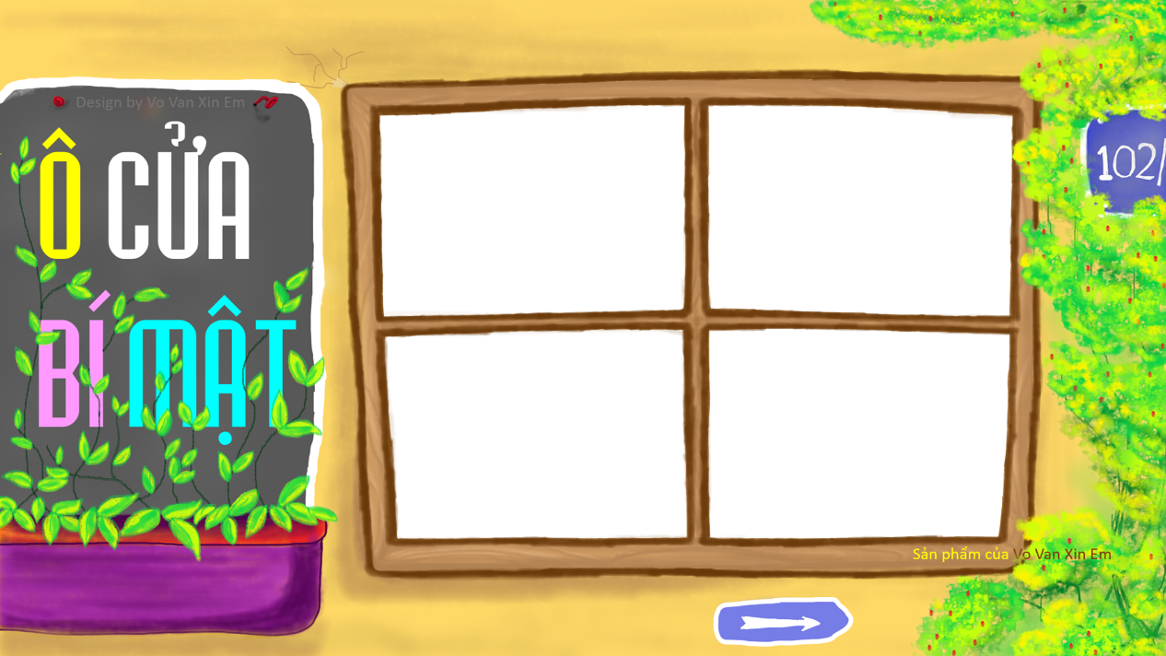
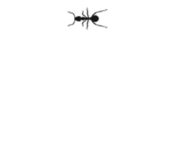
2. Nội dung
Bài TH 2: Làm quen với các kiểu dữ liệu trên trang tính

Slide 4
Câu hỏi số 1: Để lưu bảng tính với một tên
khác, vào menu File và chọn:
A. Save As B. Save.
C. New D. Open
Đáp án: A

Slide 5
Câu hỏi số 2: Để mở một bảng tính mới,
vào File và chọn:
A. Save As B. Save.
C. New D. Open
Đáp án: C

Slide 6
Câu hỏi số 3:Tổ hợp phím Ctrl+O dùng để
A. Không mở bảng tính cũ
B. Mở bảng tính có sẵn trên máy tính
C. Mở một bảng tính mới
D. Lưu bảng tính với một tên khác
Đáp án: B

Slide 7
Câu hỏi số 4: Tổ hợp phím Ctrl+N dùng để
A. Không mở bảng tính cũ
B. Mở bảng tính có sẵn trên máy tính
C. Mở một bảng tính mới
D. Lưu bảng tính với một tên khác
Đáp án: C

Slide 8
Câu hỏi số 5: Nút lệnh nào dùng để lưu bảng tính
A. B.
C. D.
Đáp án: D

Slide 9
Câu hỏi số 6: Nút lệnh nào dùng để tạo bảng tính mới
A. B.
C. D.
Đáp án: C

Slide 10
II. Nội dung:
Bài TH 2: Làm quen với các kiểu dữ liệu trên trang tính
1.Mở bảng tính
Để tạo mới một bảng tính mới:
Cách 1: Nháy nút lệnh New trên thanh công cụ.
Cách 2: Vào bảng chọn File →New.
Cách 3: Nhấn tổ hợp phím: Ctrl + N
Để mở một tệp bảng tính đã có trên máy tính
Cách 1: Nháy nút lệnh Open trên thanh công cụ
Cách 2: Chọn thư mục chứa tệp →nháy đúp chuột trên biểu tượng của tệp.
Cách 3: Nhấn tổ hợp phím: Ctrl + 0
Lưu bảng tính với một tên khác:
Chọn lệnh File →Save As
Nhấn phím F12

Slide 11
Bài TH 2: Làm quen với các kiểu dữ liệu trên trang tính
II. Nội dung:
2. Chọn các đối tượng trên trang tính
Gõ vào hộp tên: tên cột: tên cột để chọn một …… Gồm một hoặc nhiều …………. liên tiếp nhau.
Gõ vào hộp tên: tên hàng: ……….. để chọn một khối gồm một hoặc nhiều hàng liên tiếp nhau.
Gõ vào hộp tên: địa chỉ ô : địa chỉ ô để ……………..
Gõ vào hộp tên: địa chỉ khối; địa chỉ ô, … Để chọn các khối, ô ……..
khối
cột
tên hàng
chọn một khối
rời
Nhấn giữ phím Ctrl để chọn nhiều ô, khối ô rời rạc không liên tiếp nhau

Slide 12
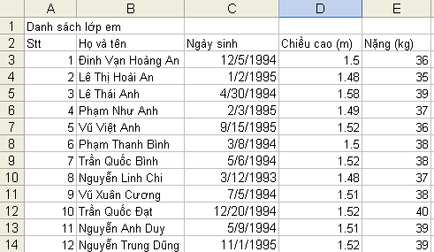
Bài 3: Thực hành nhập dữ liệu trên trang tính a. Mở một bảng tính mới. b.Mở bảng tính Danh_sach _lop _em đã được lưu trong Bài thực hành 1. Đổi tên Sheet 1 thành Baitap1 c. Nhập các dữ liêu bên dưới đây vào các ô trên trang tính Baitap1 và tìm hiểu xem dữ liệu đó có gì đặc biệt? d. Lưu lại bảng tính ở câu c với tên so_theo_doi_the_luc.
Bài TH 2: Làm quen với các kiểu dữ liệu trên trang tính
II. Nội dung:

Slide 13
DẶN DÒ
1.XEM LẠI BÀI CŨ VÀ THỰC HIỆN NHUẦN NHIỄN CÁC THAO TÁC.
2.VIẾT BÀI VÀ LÀM BÀI TẬP TRÊN WEB
3.XEM TRƯỚC BÀI MỚI

